Slide 1
2024 ConsoleGame Lecture
Day 2. 파일 분할과 콘솔 제어

Slide 2
목차
1. C언어의 컴파일 과정
2. 분할 컴파일
3. windows.h 헤더파일

Slide 4
1. C언어의 컴파일 과정
컴파일
한 프로그래밍 언어로 작성된 파일을 다른 프로그래밍 언어로
번역하는 과정

Slide 5
1. C언어의 컴파일 과정
C언어 파일
어셈블리 파일
실행 파일
처음 C언어를 배우면 위와 같은 그림으로 설명

Slide 6
1. C언어의 컴파일 과정
C언어 파일
목적 파일
실제로 컴파일이라는 이름이 붙는건 위 그림
전체적인 과정은 빌드라고 부름

Slide 7
1. C언어의 컴파일 과정
정적 라이브러리
전처리
컴파일
링크
링크
C언어 파일
C언어 파일
목적 파일
실행 파일
실행
동적 라이브러리
실행
C언어 빌드의 전체 과정

Slide 8
1. C언어의 컴파일 과정
전처리
한 프로그래밍 언어로 작성된 파일을 같은 프로그래밍 언어로
전처리하는 과정

Slide 9
1. C언어의 컴파일 과정
#include <stdio.h>
int main()
{
printf("Hello, World!");
}
C언어의 전처리는 전처리 지시자(#)으로 이루어짐
#include는 대표적인 전처리 지시자

Slide 10
다른 파일
1. C언어의 컴파일 과정
#include
소스 파일
소스 파일
#include는 그 위치에 다른 파일의 모든 내용을 붙여넣는 전처리 지시자

Slide 11
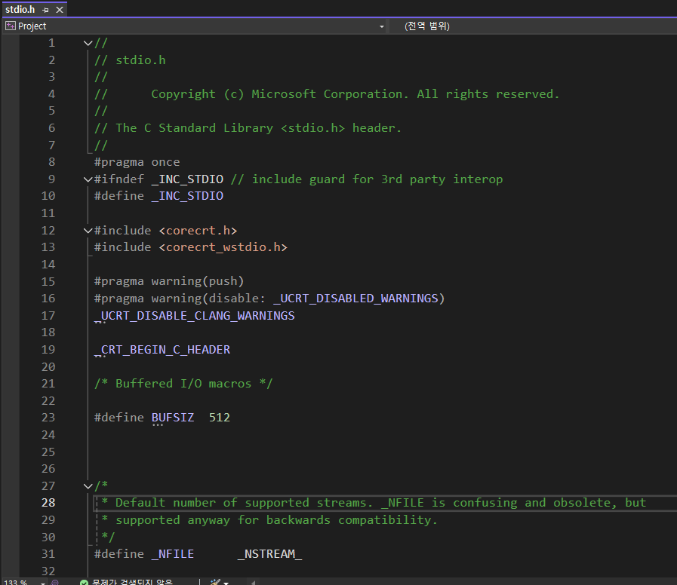
1. C언어의 컴파일 과정
#include <stdio.h>는 stdio.h라는 파일을 소스 코드에 추가한다는 뜻

Slide 12
1. C언어의 컴파일 과정
정적 라이브러리
전처리
컴파일
링크
링크
C언어 파일
C언어 파일
목적 파일
실행 파일
실행
동적 라이브러리
실행
전처리기를 통해 전처리 지시자들을 모두 처리하면
전처리 지시자가 없는 C언어 파일이 생성됨

Slide 13
1. C언어의 컴파일 과정
정적 라이브러리
전처리
컴파일
링크
링크
C언어 파일
C언어 파일
목적 파일
실행 파일
실행
동적 라이브러리
실행
전처리가 끝난 C언어 파일 하나는 컴파일하여 기계어 파일로 바뀌는데
이때 이 파일을 목적 파일이라고 함

Slide 14
1. C언어의 컴파일 과정
printf()
목적 파일
(기계어)
소스 파일
C언어의 컴파일은 파일 단위로 이루어짐 (.c)
그러므로 일부 파일에는 자신에게 필요한 함수가 없음

Slide 15
1. C언어의 컴파일 과정
void A();
int main()
{
A();
}
위 코드에서 A()의 구현은 현재 파일에 존재하지 않음
그러나 함수 A의 선언(이름, 반환, 매개변수)은 존재함

Slide 16
1. C언어의 컴파일 과정
void A()
void A()
소스 파일
목적 파일
(기계어)
구현되지 않고 선언만 있는 함수는 목적 파일에서도 그대로 만들어짐
이 목적 파일은 A라는 함수의 구현은 존재하지 않지만, 다른 파일에
존재할 것이라고 기대하고 있는 상태임

Slide 17
1. C언어의 컴파일 과정
void A()
void A()
구현부
목적 파일
A는 다른 파일에 구현되어 있음 (당연히 없으면 오류)
A를 사용하는 목적 파일은 다른 파일에 있는 A의 구현부와 연결

Slide 18
1. C언어의 컴파일 과정
정적 라이브러리
전처리
컴파일
링크
링크
C언어 파일
C언어 파일
목적 파일
실행 파일
실행
동적 라이브러리
실행
여러 파일에 나눠진 선언-구현의 관계를 연결해서 하나의 단일 파일을
만드는 과정을 링크라고 함
이때 외부 라이브러리도 함께 연결

Slide 19
1. C언어의 컴파일 과정
#include <stdio.h>
int main()
{
printf("Hello, World!");
}
printf 함수는 현재 이 파일에는 존재하지 않고 다른 파일에 있음 (lib)
그러므로 printf를 쓰기 위해서는 printf의 선언부를 파일에 적어야 함
근데 이걸 전부 기억하기는 귀찮으니 #include로 붙여넣는 것임

Slide 20
1. C언어의 컴파일 과정
헤더 파일
함수, 구조체 등의 선언부만을 묶어서 만든 파일 (.h)
특정 함수가 필요하다면 그것이 포함된 헤더 파일을 include함

Slide 22
2. 분할 컴파일
분할 컴파일
링크를 이용해 여러 파일에 프로그램을 나눠서 작성하는 방법
main이 포함된 파일을 제외하고서 보통 c와 h를 1:1로 대응시킴

Slide 23
2. 분할 컴파일
// a.c
#include <stdio.h>
void A()
{
printf("A\n");
}
a.c에는 A 함수의 구현이 있음

Slide 24
2. 분할 컴파일
// a.h
void A();
a.h에는 a.c에 있는 모든 함수/구조체 등의 선언이 포함됨

Slide 25
2. 분할 컴파일
// main.c
#include "a.h"
int main()
{
A();
}
직접 추가한 헤더 파일은 #include에서 큰 따옴표로 묶어서 사용
이렇게 하면 a.h에 있는 A()가 그대로 소스 파일 상단에 추가되고
이후 링크 과정을 통해서 A를 정상적으로 사용할 수 있음

Slide 26
2. 분할 컴파일
// a.c
#include "a.h"
#include <stdio.h>
void A()
{
printf("A\n");
}
일반적으로 a.c에도 a.h를 추가하는 관습이 있음
위 예제에서는 없어도 큰 상관이 없으나 특정 상황에서는 필요
(A 함수가 B 함수를 쓰고, B 함수가 A 함수를 쓰는 경우)

Slide 27
2. 분할 컴파일
헤더파일 1
헤더파일 2
include가 순환되는 상황을 순환 참조 또는 순환 포함이라고 함
보통 구조체를 사용하는 경우에 발생하는 문제인데, 별도의 조치가
없다면 컴파일 오류 (무한한 참조이므로)
C 파일과 헤더 파일을 분리하는 이유이기도 함

Slide 29
3. windows.h 헤더 파일
windows.h
윈도우 운영체제에서 윈도우 창, 콘솔 제어 등을 위해서 사용함
이름 그대로 리눅스나 맥에서는 사용할 수 없음

Slide 30
3. windows.h 헤더 파일
SetConsoleTitle(TEXT("Hello, World!"));
콘솔 창의 이름을 바꾸는 함수
w_char 문자열을 받으므로 TEXT로 변환해주어야 함

Slide 31
3. windows.h 헤더 파일
void SetCursorVisibility(BOOL visible) {
HANDLE hOut = GetStdHandle(STD_OUTPUT_HANDLE);
CONSOLE_CURSOR_INFO cursorInfo;
GetConsoleCursorInfo(hOut, &cursorInfo);
cursorInfo.bVisible = visible;
SetConsoleCursorInfo(hOut, &cursorInfo);
}
커서 숨기기/보이기
커서 크기도 바꿀 수 있지만 생략

Slide 32
3. windows.h 헤더 파일
void SetCursorPosition(int x, int y) {
HANDLE hOut = GetStdHandle(STD_OUTPUT_HANDLE);
COORD position = { x, y };
SetConsoleCursorPosition(hOut, position);
}
커서 이동시키기

Slide 33
3. windows.h 헤더 파일
system("cls");
화면 클리어

Slide 34
3. windows.h 헤더 파일
void SetColor(WORD attributes) {
HANDLE hOut = GetStdHandle(STD_OUTPUT_HANDLE);
SetConsoleTextAttribute(hOut, attributes);
}
글자와 배경 색 바꾸기

